Slide 1
Catalogo de :
XOCOLOCO
s.coop

Slide 2
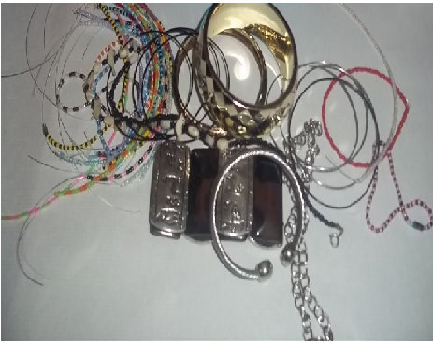
Pulseras 1€

Slide 3
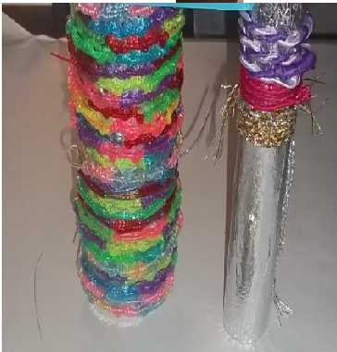
Pulseras 0,50€

Slide 4
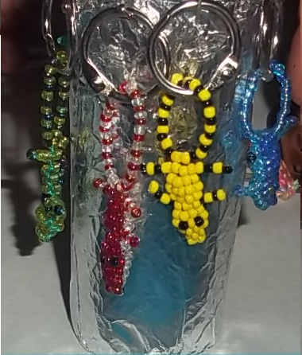
Llaveros 1€

Slide 5
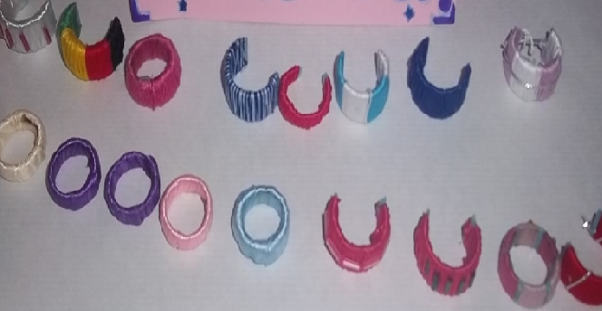
Anillos 0,20€

Slide 6
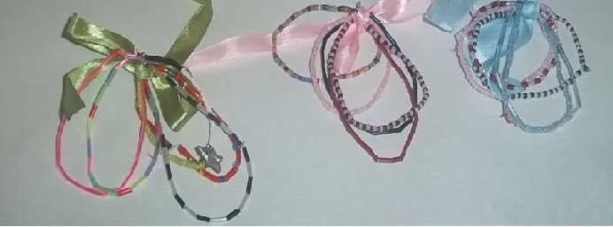
Pulseras 0,50€

Slide 7
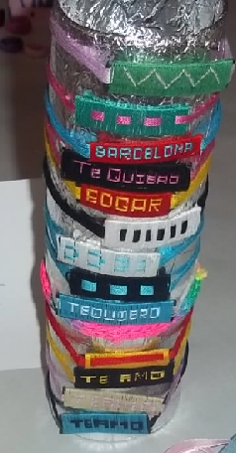
Pulseras 1€

